Slide 1
Yetenek,mesleki İlgi Ve Değerlerini Tanıma
Ortaokul

Slide 2
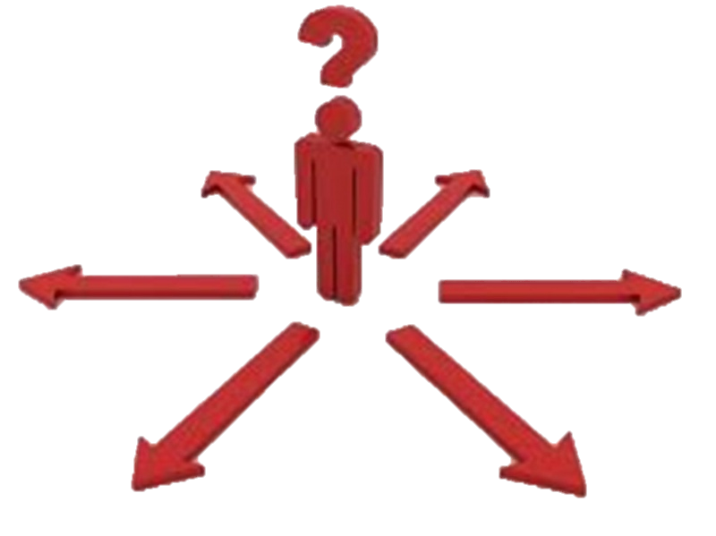
MESLEK SEÇİMİNİN ÖNEMİ
Kişinin gelecekteki yaşam tarzını belirlenmesinde dönüm noktası olan mesleğini seçmesi; doğru ve isabetli karar vermesi tüm hayatının kalitesini ve mutluluğunu etkiler.
Kendine uygun meslek seçmiş olan kişilerin işlerini severek yaptığını, mesleğinde ilerlediğini, böylece hem coşkulu hem mutlu hem de verimli olarak yaşamlarını sürdürdüğünü gözlemekteyiz.

Slide 3
Yetenekleri ve ilgilerine uygun olmayan meslek seçen kişilerin ise; çalışmaya karşı isteksiz, işe devamsız, verimi düşük, yeniliklere direnen ve her zaman mesleklerini değiştirme gayreti içinde oldukları görülmektedir. Bu yüzden kişinin yetenek ve ilgilerine uygun meslek seçiminde bulunması oldukça önemlidir.

Slide 4
MESLEK
Kişilerin belli bir eğitimle edindikleri ve hayatlarını kazanmak için sürdürdükleri düzenli ve kurallı faaliyetler bütünü olarak tanımlanabilir.

Slide 5
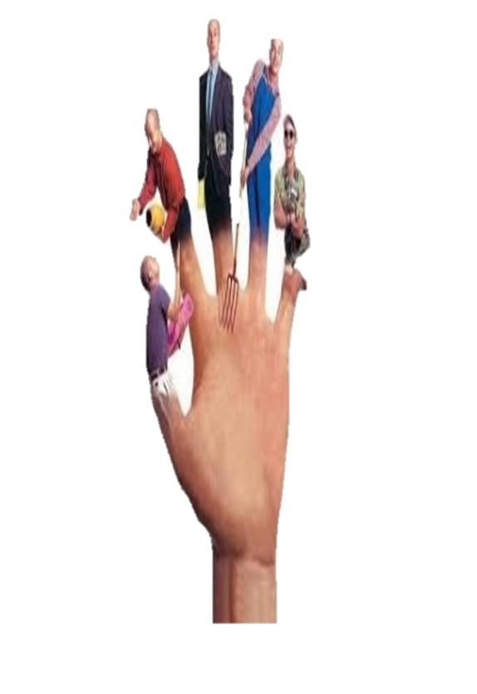
Doğru bir seçme işlemi yapabilmek, başka bir deyişle sağlıklı karar verebilmek için ;
• Kişinin hangi işleri ne derece yapabildiğinin farkında olması, çeşitli konulardaki yeteneklerini doğru, gerçekçi ve ayrıntılı olarak değerlendirebilmesi,
• Kişinin bir eğitim ortamından, bir çalışma alanından , kısaca bir meslekten neler beklediğini açık ve net bir biçimde ifade edebilmesi,

Slide 6
Doğru bir seçme işlemi yapabilmek, başka bir deyişle sağlıklı karar verebilmek için ;
• Mevcut seçenekleri inceleyip, başka seçenekler olup olmadığını araştırması,
• Seçeneklerin her birinin isteklerine ve koşullarına ne derece uygun olduğunu değerlendirerek; istenilir yönleri en fazla , istenmeyen yönleri en az ve erişme olasılığı en yüksek olana yönelmesi gerekir.

Slide 7
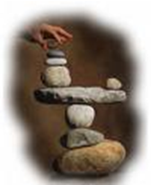
Doğru bir seçme işlemi yapabilmek, başka bir deyişle sağlıklı karar verebilmek için ;
Meslek seçimi açısından bir kişinin kendini tanıması ; onun meslek seçiminde rol oynayan kişilik özellikleri yönünden kendini açık ve doğru biçimde değerlendirebilmesidir.
I-Hangi alanda ne düzeyde yeteneğe sahip olduğunu
II-Nasıl bir çalışma ortamında ne gibi işleri yapmaktan hoşlanacağını
III-Mesleğinden ne gibi yararlar beklediğini bilmesi gerekir.

Slide 8
HİKAYE
“ Hayvanlar insanlara bakıp özenerek, kendilerini geliştirebilecekleri bir okul kurmaya karar verirler. Tavşan, kuş, balık, sincap, ördek diğer bütün hayvanlar bir araya gelerek bir hayvanlar kurultayı oluştururlar. Hep birlikte bir öğretim programı hazırlarlar. Tavşan programa koşmanın konmasını önerir. Kuş uçmanın, sincap ağaca tırmanmanın, balık yüzmenin konmasında diretir. Böylece öğretim programına hayvanların tümünün önerdikleri dersler konur. Daha sonra her hayvanın tüm derslere katılmasını zorunlu kılarlar. Sonunda tavşan yokuş yukarı tırmanmada en başarılı hayvandır, kimse onu geçemez. Ama tavşandan uçması de istenince iş değişir. Tavşan uçmaya çalışırken düşer ayağı kırılır, zavallı hayvan koşamaz da artık. Benzer bir durum kuşun başına gelir. Kuş uçma dersinde çok iyidir. Havada taklalar atar, türlü gösteriler yapar ama öğretmenler bununla yetinmez, kuşun gelişmiş çok yönlü hayvan olması için onunda köstebek gibi toprağı kazması ve yer altında tünel yapmasını isterler. Kuş toprağı kazmaya uğraşırken kanatları ve gagası kırılır ve eğitim böylece sürüp gider. Son sınıfa gelindiğinde ise zekâsı çok gelişmemiş sıradan bir hayvan olan yılan balığı okulu birincilikle bitirir. Çünkü her şeyi biraz olsun yapabilmiştir. Sonunda yetenekleri yok diyerek aşağılanan hayvanlar okulu bırakır ve kendi yetenekleri yönünde yaşamlarına devam ederler.”

Slide 9
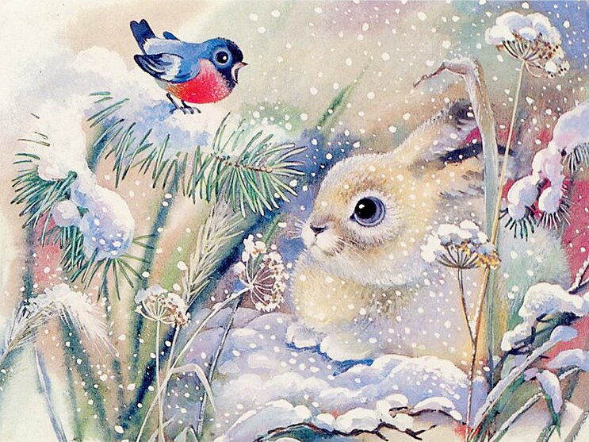
Sizce nasıl bir öğretim programı yapsalardı okula devam edebilirlerdi?
Sizin de kendinizi uçmaya çalışan tavşan ya da toprak kazmaya çalışan kuş gibi hissettiğiniz hiç oldu mu? Olduysa paylaşır mısınız?
Sizin de kendinizi yokuşu çıkma da tavşan, uçma da kuş gibi başarılı olduğunuz oldu mu?(yetenekli olduğunuz bir alanda)

Slide 10
YETENEK
Bir kimse bir mesleği veya ona hazırlayan bir eğitim programını seçerken, hangi yetenek türüne, ne derece sahip olduğunu düşünmeli ve en çok sahip olduğu yeteneğini kullanabileceği çalışma alanını araştırmalıdır.
meslek seçme durumunda olan bir kişi; güçlü ve zayıf olduğu alanları dikkate almalı.

Slide 11
SÖZEL YETENEK
Sözcüklerle ifade edilmiş kavramları öğrenebilme, sorunları algılayıp çözebilme ve düşünceleri doğru, açık bir biçimde anlatabilme gücünü ifade eder. Sözel yetenek sosyal bilimlerde (Tarih, Coğrafya, Felsefe, Edebiyat, Sosyoloji, Psikoloji, Hukuk, Dil Bilimi, Halkla İlişkiler, Basın-yayın gibi) alanlarda gerekmektedir.

Slide 12
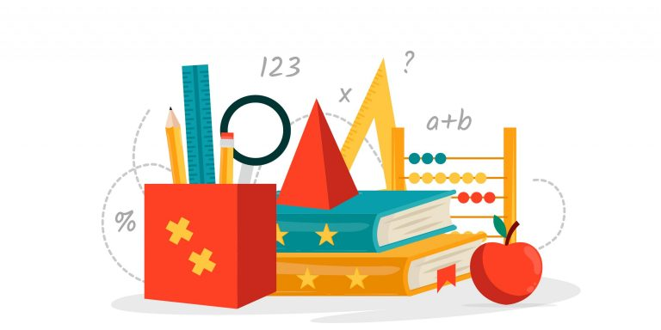
SAYISAL YETENEK
Sayılarla ifade edilen problemleri çözebilme, sayısal kavramları daha çabuk öğrenebilme ve sayılarla akıl yürütebilme gücünü gösterir. Bütün temel bilimlerde (Fizik, Kimya, Biyoloji, Matematik, Astronomi gibi) aynı zamanda Tıp, Veterinerlik gibi sağlık bilimleri ve mühendislik alanında başarı için gerekli bir yetenektir.

Slide 13
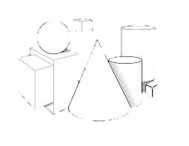
ŞEKİL-UZAY İLİŞKİLERİ YETENEĞİ
Şekiller arasındaki benzerlik ve farklılıkları şekillerdeki değişimin temelindeki ilkeyi algılayabilme, düzlem üzerinde çizilmiş bir cismi üç boyutlu görebilme gücünü ifade eder. bu yetenek İnşaat, Makine, Harita Mühendisliği, Mimarlık, Diş Hekimliği, Ressamlık, Heykeltraşlık gibi alanlarda başarı için gereklidir.

Slide 14
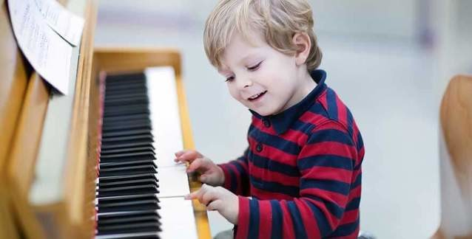
İLGİ
Bir kişi; herhangi bir zorlama altında olmadan ya da bir ödül beklemeden kendiliğinden bazı çalışmalar yapıyor ve bundan doyum sağlıyorsa ,bu kişinin o tür çalışmalara karşı ilgisi olduğu söylenilebilir. Bazı kişiler; arkadaş edinmek, çevrelerinde tanınmak için çeşitli faaliyetlerde bulunabilirler. Ancak, bu gerçek ilgiyi yansıtmayabilir ve bu tür eğilimler genellikle geçicidirler. Örneğin: Müzikle ilgilenen her gencin müziğe ilgisi olduğu söylenemez, boş vakitlerinde bir müzik aleti çalmaya çalışan kısıtlı harçlığını müzik aleti almaya ve konserlere gitmeye ayıran bir kişinin müziğe ilgisi olduğu söylenebilir.

Slide 15
Hayatındaki tüm seçimler senin tercihin olacak, sonuçlarına sen katlanacaksın.
Olumsuz sonuçlarla karşılaşmamak için; kendini tanımak, yeteneklerinin farkında olmak, ilgi ve değerlerini bilmek ve bu doğrultuda karar vermek gereklidir.
Aynaya bak ve kendine sor!
Ben kimim ve ne istiyorum?
Nasıl bir hayat istiyorum?

Slide 16
DİNLEDİĞİNİZ İÇİN TEŞEKKÜRLER…

